Slide 1
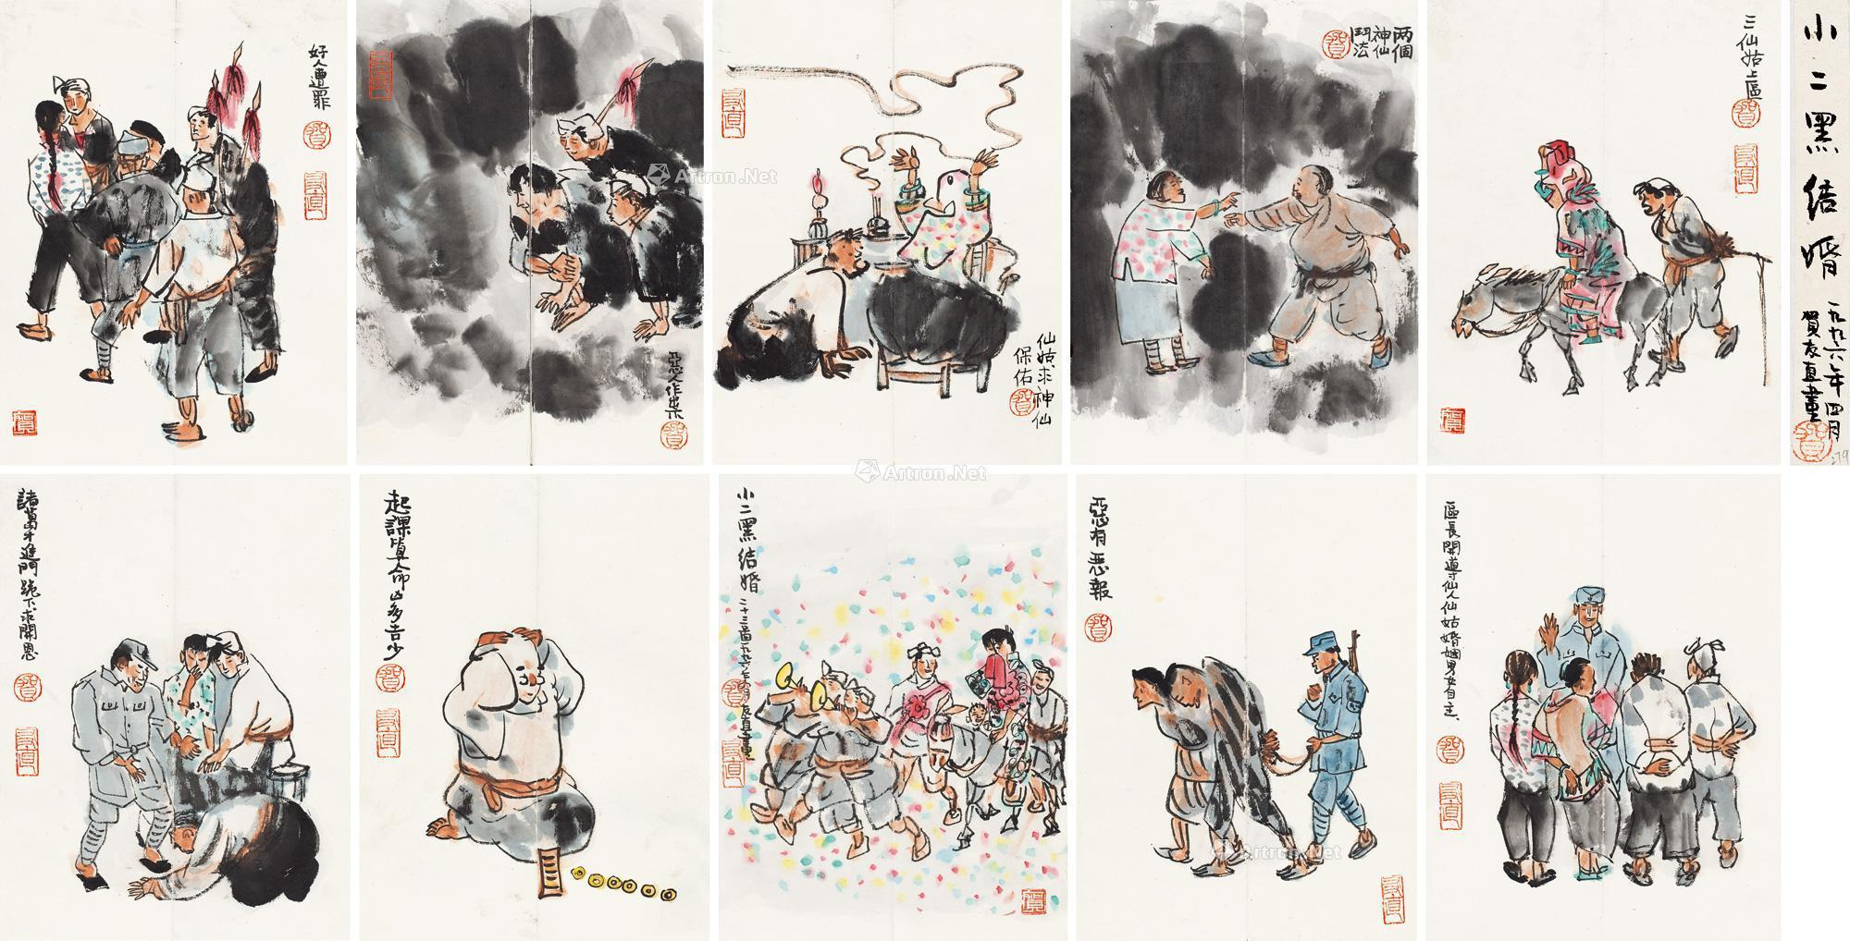
小二黑结婚
赵树理

Slide 2
“文摊”作家——赵树理
赵树理(1906年一1970年)，中国现代小说家。
代表作有《小二黑结婚》《李有才板话》《三里湾》等。
赵树理热爱家乡，热爱农民，毕生为中国农村的发展和农民的利益奔走呼吁。因此，他被誉为描写农村现实生活的“铁笔”“圣手”和中国现代文学大众化、通俗化的旗手。
赵树理的作品乡土气息浓厚，新鲜活泼，是老百姓喜闻乐见的大众化风格，形成一个俗称“山药蛋派”的文学流派。
他的创作理念，代表了“山药蛋派”的文学追求：写农民看得懂的书，出农民买得起的书。

Slide 3
我不想上文坛，不想做文坛文学家。我只想上‘文摊’，写些小本子夹在卖小唱本的摊子里去赶庙会，三两个铜钱可以买一本，这样一步一步地去夺取那些封建小唱本的阵地。做这样一个文摊文学家，就是我的志愿。
文坛太高了，群众攀不上去，最好拆下来铺成小摊子。
——赵树理
他的作品永远只表现一类人，那就是农民
永远只有一个背景，那就是农村
永远只有一个主题，那就是——农村的变革和农民的自我更新

Slide 4
山药蛋派：
以赵树理为代表，题材大多围绕农村生活，语言主要采用山西民间的乡音土调，具有鲜明的地方色彩。
1.“山药蛋派”继承和发展了我国古典小说和说唱文学的传统，以叙述故事为主，将对人物情景的描写融于故事叙述之中，结构顺当，层次分明。
2.人物性格主要通过语言、行动展示，善于选择和运用内涵丰富的细节描写。
3.语言朴素、凝练，作品通俗易懂，具有浓厚的民族风格和地方色彩。
4.主题反映现实或批判现实，具有强烈的现实主义精神。

Slide 5
创作背景
故事发生在抗日战争时期的太行山根据地。当时，共产党领导的新政权建立不久，人民刚开始做生活的主人。由于在中国历史上封建统治的时期极其漫长，封建思想和道德观念已渗透到人民生活和民族心理之中，成为巨大的历史惰性。因此，反对封建思想和封建传统势力的斗争就显得尤为重大而迫切。
《小二黑结婚》正是在根据地民主改革的背景上，描绘了农民在共产党领导下对封建思想和封建势力进行的斗争，以及他们在这场斗争中所表现出来的精神风貌。

Slide 6
前文摘要
抗日战争时期，刘家峧村的青年队长、杀敌英雄小二黑，与本村俊美聪慧的姑娘小芹相爱。但两人恋爱未获得双方家长同意，为了表示反对，小二黑父亲二诸葛给小二黑收了个童养媳，小芹母亲三仙姑给小芹订了门亲事，想借此强行分开两人。同时，担任村干部的流氓恶棍金旺、兴旺，亦凭借手中职权，借着两人家长已给他们各自订下婚事，但小二黑和小芹依然自由恋爱为由，趁两人见面之时以捉奸名义拘捕两人，并将其押送到区公馆，要求军法处置。
课文所选的是小说《小二黑结婚》的最后四节

Slide 7
题解
《小二黑结婚》是体现赵树理创作思想的代表作。“小二黑”是人物，“结婚”是事件。小说讲述了解：放区一对青年男女小二黑和小芹争取婚姻自主的故事。

Slide 8
情节梳理：
二诸葛占卦，俩女人打架
二诸葛失灵，区公所碰一鼻子灰
三仙姑梳妆，区公所接受教育
恶霸受惩罚，俩青年终成眷属
二诸葛的神课
恩典恩典
看看仙姑
怎样到底

Slide 9

开展小组讨论，探究兴旺和金旺兄弟、小二黑和小芹、二诸葛和三仙姑三组人物特点。
主要人物：
小二黑 小芹 三仙姑 二诸葛 金旺、兴旺
A.新型农民的典型： 小二黑和小芹
B.落后农民的典型： 二诸葛和三仙姑
C.封建恶势力的代表：金旺、兴旺
人物分类:

Slide 10
兴旺、金旺兄弟：
横行霸道，胡作非为，祸害乡里，作威作福。
邻居们见是兴旺弟兄们捆人，也没有人敢给小二黑讲情……（第1段）
（大黑说：）“区上早就说兴旺跟金旺两个人不是东西，已经把他两个人押起来了，还派助理员到咱村开大会调查他们横行霸道的证据。”（第5段）
三个民兵回到刘家峧，一说区上把兴旺金旺二人押起来，又派助理员来调查他们的罪恶，真是人人拍手称快。……有给他们花过钱的，有被他们逼着上过吊的，也有产业被他们霸了的，老婆被他们奸淫过的；他两人还派上民兵给他们自己割柴，拨上民夫给他们自己锄地；浮收粮，私派款，强迫民兵捆人……你一宗他一宗，从晌午说到太阳落，一共说了五六十款。 （第13段）

Slide 11
小二黑、小芹
区长问小二黑道:“刘二黑，你愿意不愿意?”小二黑说:“不愿意!”（第6段）
区长说:“你不问我替你问！于小芹，你娘给你找的婆家你愿意跟人家结婚不愿意？”小芹说:“不愿意！我知道人家是谁？”（第12段）
小芹和小二黑各回各家，见老人们的脾气都有些改变，托邻居们趁势和说和说，两位神仙也就顺水推舟同意他们结婚……（第19段）
敢于掌握自己的命运，反对封建迷信，反对黑恶势力，敢于同封建反动势力斗争。解放区新一代农民的典型。

Slide 12
小二黑被绑走后，二诸葛的反应是怎样的？
P2二诸葛连连摇头说：“唉！我知道这几天要出事啦：……唉！反正是时运，躲也躲不过。”
P3二诸葛摸了摸脸，取出三个制钱占了一卦，占出之后吓得他面色如土。他说：“了不得呀了不得！丑土的父母动出午火的官鬼，火旺于夏，恐怕有些危险了。
P4二诸葛打发大黑去后，仍然低头细细研究方才占的那一卦。

Slide 13
二诸葛多次责骂小二黑，反映了什么性格？
P3“唉！人家把他选成青年队长，我就说过不叫他当，小杂种硬要充人物头！人家说要按军法处理，要不当队长那里犯得了军法？”
P6二诸葛到了区上，看见小二黑跟小芹坐在一条板凳上，他就指着小二黑骂道：“闯祸东西！放了你你还不快回去？你把老子吓死了！不要脸！”
P6二诸葛的脾气又上来了，瞪了小二黑一眼道：“由你啦？”

Slide 14
二诸葛形象
1、思想落后、愚昧迷信。凡事都要论一论阴阳八卦，看一看黄道黑道。
2、迂腐守旧、专制蛮横。给小二黑收童养媳，干涉阻挠小二黑的自由婚姻。
3、执迷不悟、胆小怕事。多次请区长“恩典恩典”。
4、关爱儿子，善良质朴。为儿子“求官”，救难民为童养媳。

Slide 15
小芹被带走后，三仙姑有何反应？
P4三仙姑见二诸葛老婆已经不顾了命，自己先胆怯了几分，不敢恋战，吵闹了一会挣脱出来就走了。
P7三仙姑去寻二诸葛，一来为的是逞逞闹气的本领，二来为的是遮遮外人的耳目。

Slide 16
三仙姑形象
1、无赖刁蛮。三仙姑到二诸葛家闹为的是逞逞闹气的本领。
2、冷漠无情、心理扭曲。女儿小芹被捆走，她漠不关心，还很高兴小芹吃一吃亏；私自为女儿找婆家，来获取彩礼。
3、爱慕虚荣、爱打扮。年已四十五岁，却偏爱卖老俏，每天涂脂抹粉乔装打扮一番、穿花鞋、裤褪上仍要镶边。
4、迷信愚昧。三十年来摆香案装神弄鬼。

Slide 17
《小二黑结婚》的情节结构有什么特色?
1.这篇小说的故事性特别强。故事情节波澜起伏而又连贯完整,很吸引人,符合读者的欣赏习惯。
2.每一节都设有小标题。文章节选的是其中四节,是故事情节的高潮和结局部分,恶霸受到镇压,旧思想受到批评,两位“神仙”有了转变,年轻人追求自由婚姻获得成功。
3.作者善于组织尖锐、复杂的矛盾冲突,按时间顺序叙述,一环扣一环,前后衔接得紧凑严密,读来清晰自然。作品以叙述故事为主,在叙述中突出人物形象,其他描绘(如景物和心理描写)从简,并融入故事叙述之中。

Slide 18
《小二黑结婚》的语言
赵树理说：“说话各人有各人的习惯，中国人有中国人的习惯,外国人有外国人的习惯。”“从群众的话海中汲取丰富的养料，再经过我们充分的加工，把我们的语言锻炼得要说什么就能恰如其分地把什么说清楚……”
叙述语言通俗易懂、口语化。
人物对话有鲜明的个性。
语言风趣幽默。
语言形象化，具有地方特色。

Slide 19
探究文本写作特色
思考：小说以“大团圆”结束全篇，似乎没有什么新意。对于这样的结尾，你觉得合理吗？请说明你的理由。
①这一结尾是合理的，既符合赵树理为农民服务的创作原则，也是小说所要表现的主题的合理发展需要。
②落后的人物受到了教育新生事物战胜了落后事物，这正是当时社会最需要的思想宣传，正可以为当时社会的进步呐喊助威。
③使读者的阅读期待得到了满足，深化了作品主题。

